Slide 1



主办单位：江西省发改委、赣江新区管委会
承办单位：赣江新区创新发展局、中国(南昌)中医药科创城管理委员会
联合承办单位：万科·万创科技城、万睿星科技、阿里云计算有限公司
协办单位：中国健康信息处理大会、中医药信息学会智能诊断峰会、赣江新区创新创业协会

Slide 2

中医药天池大数据竞赛
Traditional Chinese Medicine
AI Competition
团队：wodejiafeiyulnano-
公司：杭州中软安人网络通信股份有限公司
队长：康一帅
队员：邵陈杰

Slide 3

01
问题建模
Problem modeling

Slide 4
赛题任务
在中医领域，通过给定篇章和答案自动生成对应的问题。
通过机器主动提问可以用来高效构建或者补充知识库，扩大数据集规模
篇章：
黄帝道：什麽叫重实？岐伯说：所谓重实，如大热病人，邪气甚热，而脉象又盛满，内外俱实，便叫重实
问题：
重实是指什么？
答案：
所谓重实，如大热病人，邪气甚热，而脉象又盛满，内外俱实，便叫重实

Slide 5
赛题解析
篇章
答案
问题
自然语言生成（NLG）
Token Ids
CLS
芥
菜
性
味
甘
平
，
SEP
性
味
甘
平
SEP
芥
菜
的
性
味
是
什
么
？
SEP
Segment Ids
0
0
0
0
0
0
0
0
0
0
0
0
0
0
1
1
1
1
1
1
1
1
1
1
篇章+答案→问题
BERT
芥
菜
的
性
味
是
什
么
？
SEP
Sequence to Sequence模型

Slide 6
02
数据处理
data processing

Slide 7
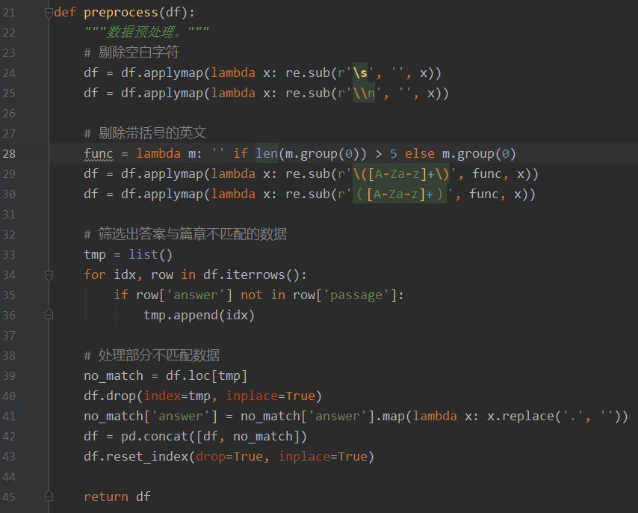
数据清洗
数据清洗处理方式
剔除空白字符
剔除带括号的英文
处理部分不匹配数据
数据清洗保证了输入模型的数据的质量，相比于不做处理，模型有万分之几的提升

Slide 8
处理不匹配的数据
标点符号不匹配的数据大约有11条，处理方法是对答案中不匹配的标点符号进行修正。
1
标点符号不匹配
语序不匹配的数据大约有9条，处理方法是在截断的时候，从文本开头向后截取192个字符，其中7条数据能够将答案囊括在内。
语序不匹配
2

Slide 9
文本截断
篇章
问题
答案
64个字符
答案（128个字符）
131个字符
64个字符
篇章
问题
答案
对于答案文本 ，79.38%的长度是小于64的，相对而言答案长度可以取得较短，因为答案基本都是从原文中读取的，对篇章内容的描述，通常根据答案的前面部分，就已经能够推理出对应的提问。所以最终选取答案的长度为64，大于64的进行截断。 优点：保留了绝大部分信息，长度短，可以加速训练和推理。
篇章通常是根据答案的上下文得来的,所以篇章中答案所在位置的附近与问题的相关性最强，所以取答案所在位置的前64个字符和后128个字符作为截取的篇章。
问题文本的长度均未超过131个字符，所以相当于未做截断。

Slide 10
随机替换
缓解
什么是随机替换
1
通过随机替换Decoder的输入词来构造“有代表性”的负样本。
Exposure Bias
随机替换的意义
2
文本生成任务存在Exposure Bias问题(之后的输入总是假设之前是正确的)，随机替换构造的负样本能够缓解这种问题。
问题
随机替换的实现
3
1、50%的概率不做改变；
2、50%的概率把输入序列中30%的词替换掉，替换对象为原目标序列的任意一个词。
参考苏剑林博客

Slide 11
03
模型方法
Model method

Slide 12
模型架构
S₁
S₂
NEZHA + UniLM
_{Transformer}
S₁
_{Transformer}
h₁
h₂
h₃
h₄
h₅
Bidirectional LM
S₂
CLS
S₁
SEP
S₂
SEP
_{Transformer Block L}
_{Segment 1}
_{Segment 2}
……
_{Transformer}
Left-to-Right LM
_{Transformer Block 2}
_{Transformer Block 1}
_{Transformer}
Seq-to-Seq LM
CLS
S₁
SEP
S₂
SEP
_{Token Embedding}
S₁
S₂
_{Segment 1}
_{Segment Embedding}
_{Position Embedding}
_{Transformer}
S₁
x₁
x₂
x₃
x₄
x₅
_{Transformer}
Unified LM
S₂
CLS
S₁
SEP
S₂
SEP
_{Segment 1}
_{Segment 2}
Notes:
UniLM也是一个多层Transformer网络，跟bert类似，但是UniLM能够同时完成三种预训练目标，如上述表格所示，几乎囊括了上述模型的几种预训练方式，而且新增了sequence-to-sequence训练方式，所以其在NLU和NLG任务上都有很好的表现。UniLM模型基于mask词的语境来完成对mask词的预测，也是完形填空任务。对于不同的训练目标，其语境是不同的。
1.单向训练语言模型，mask词的语境就是其单侧的words，左边或者右边。
2.双向训练语言模型，mask词的语境就是左右两侧的words。
3.Seq-to-Seq语言模型，左边的seq我们称source sequence，右边的seq我们称为target sequence，我们要预测的就是target sequence，所以其语境就是所有的source sequence和其左侧已经预测出来的target sequence。
优势：
1.三种不同的训练目标，网络参数共享。
2.正是因为网络参数共享，使得模型避免了过拟合于某单一的语言模型，使得学习出来的模型更加general，更具普适性。
3.因为采用了Seq-to-Seq语言模型，使得其在能够完成NLU任务的同时，也能够完成NLG任务，例如：抽象文摘，问答生成。

Slide 13
对抗训练
缓解
什么是对抗训练
1
在nlp领域指的是在embeding层添加小扰动，生成对抗样本，进行训练
对抗训练能够在embedding层添加小扰动，这些小的改变可能使得模型结果完全不一样，同时生成的对抗样本也能够缓解Exposure Bias问题。通过对抗训练能够提升模型的泛化能力
Exposure Bias
对抗训练的意义
2
问题
对抗训练的效果
3
使用对抗训练，效果提升了千分之八

Slide 14
伪标签
标签数据
1.使用标签数据训练模型
Model
半监督学习
无标签数据
2.使用训练模型预测无标签数据的标签
伪标签的定义来自于半监督学习，半监督学习的核心思想是通过借助无标签的数据来提升有监督过程中的模型性能。
伪标签数据
标签数据
伪标签的具体用法
Model
3.使用伪标签数据集和标签数据集一同再次训练模型

Slide 15
其他Trick
梯度累积
1
通过梯度缓存和累积的方式，用时间来换取空间，最终训练效果等效于更大的batch size。为了在更小的显存上使用更大的batch size。
总的tokens大概有2万个，这意味着最后预测生成的token时是一个2万分类问题，但事实上有接近一半的tokens都不会分出来，因此这2万分类浪费了一些计算量
Trick
精简词表
2
EarlyStopping
3
当验证集的评价指标停止增长时，及时停止训练，从而缩短训练时间。

Slide 16
04
模型融合
Model ensemble

Slide 17
单模型融合
Model
Model
Model
Model
Model
Model
Train
Train
&
Dev
Train
Train
Train
Train
Validate
5折交叉验证
Train
Train
Train
Validate
Train
Train
Train
Validate
Train
Train
Train
Validate
Train
Train
Train
Validate
Validate
Train
Train
Train
Train
利用全部数据，获得更多信息
Prediction
Test
Prediction
Prediction
Prediction
Prediction
Prediction
Result
Result
降低方差，提高模型性能

Slide 18
05
经验总结
summary

Slide 19
总结
文本截断策略使得文本能够在满足预训练模型输入的要求下，较少的损失上下文信息，提分效果显著。使用该文本截断策略之前，一直无法提升至0.6+。
1
nezha-large-wwm预训练模型是我们队试过效果是最好的模型，单个的nezha-large-wwm加上之前的技巧就能达到0.64+。nezha-base、nezha-base-wwm和wobert在该任务上效果相差不多，大约0.63+，roberta-wwm-large-ext、bert-wwm-ext大约0.62+。
2
3
使用随机替换和对抗训练能够缓解Exposure Bias，使用这两个trick后效果提升也比较明显，大约有百分之二提升。
4
不使用交叉验证，不划分验证集的情况下，使用全部训练数据进行训练，大约第12个epoch效果最好。使用交叉验证后效果会优于全量训练的结果，缺点是训练推断时间太长。

Slide 20
总结
5
伪标签是一个比较常用的trick，在该生成任务上，使用伪标签有细微的提升，大约万分之二左右。
6
梯度累积使得能够用较大的batch size训练large模型，分数上也有细微的提升。

Slide 21
THANKS

